Slide 1
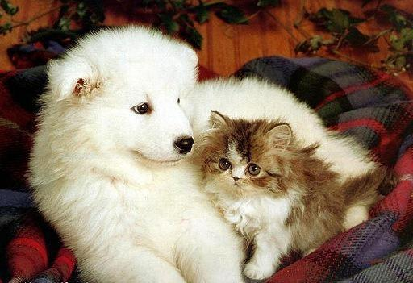

Содержание, кормление и уход за домашними животными
ГБУ «МОСВЕТОБЪЕДИНЕНИЕ»
СББЖ СВАО

Slide 2
Содержание
Квартирное
Вольерное / на цепи
с выгулом
без выгула
Необходимо выгуливать собаку минимум два раза в день не менее 20 минут !

Slide 3
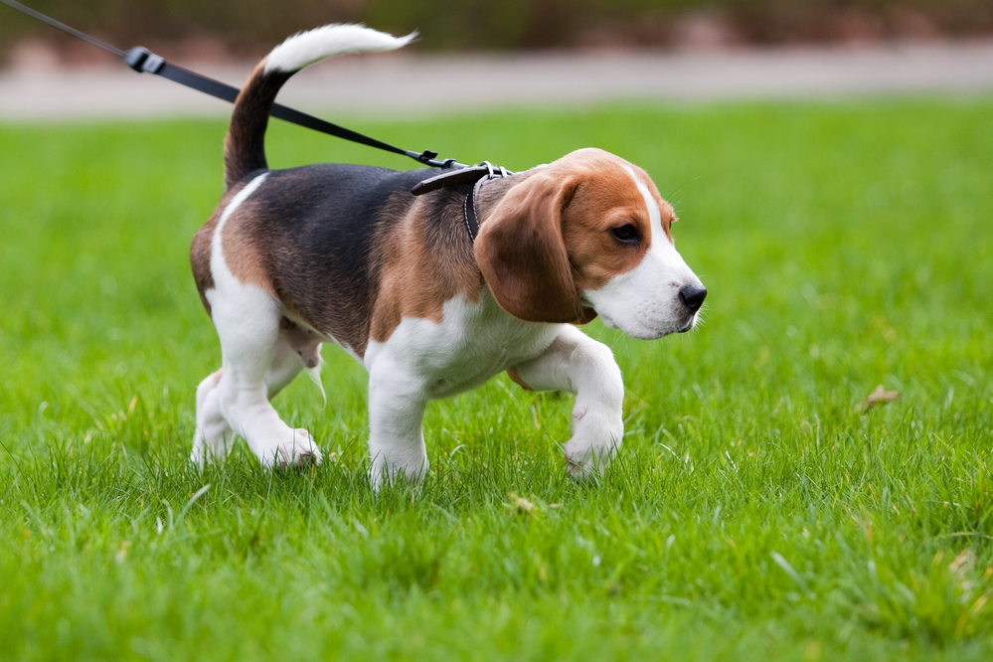
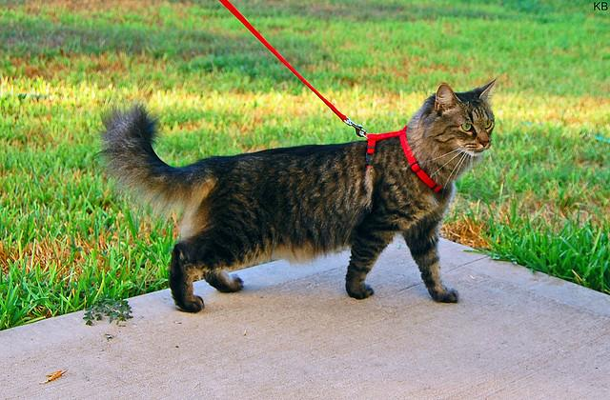
Поводок, шлейка
Ошейник с указанием контактных данных владельца

Slide 4
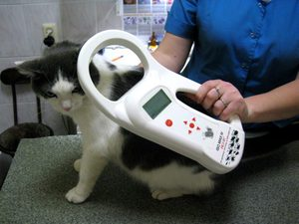
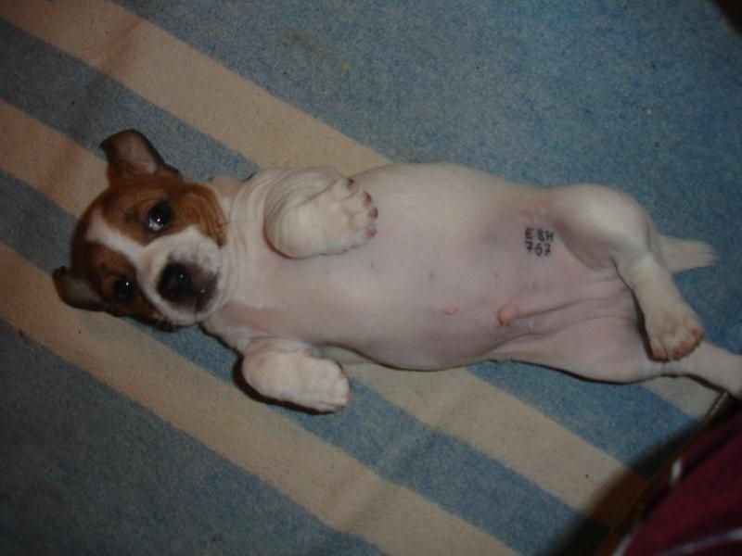
ИДЕНТИФИКАЦИЯ !
Чип / клеймо/ татуировка

Slide 5
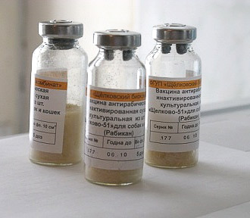
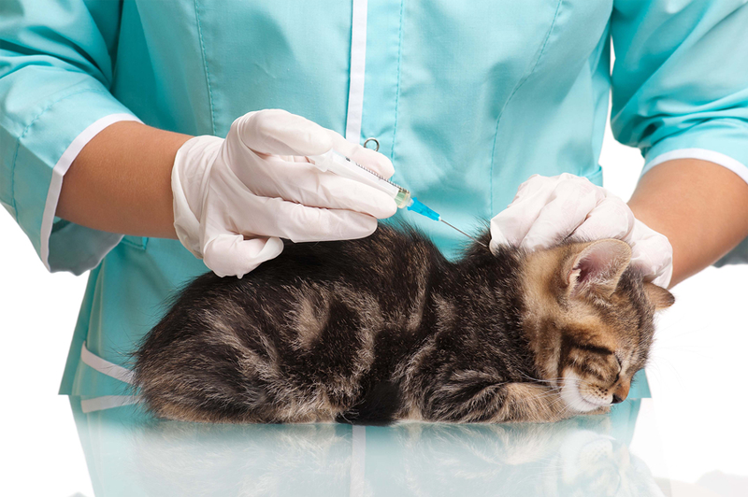
ПРОФИЛАКТИКА БЕШЕНСТВА!
Проведение ежегодной вакцинация против бешенства
РАБИКАН
Бесплатная вакцинация кошек и собак (начиная с 2 мес. возраста) производится во всех государственных ветеринарных клиниках и на прививочных пунктах.

Slide 6

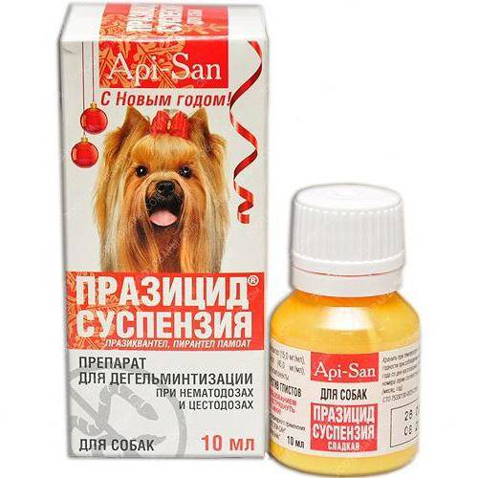
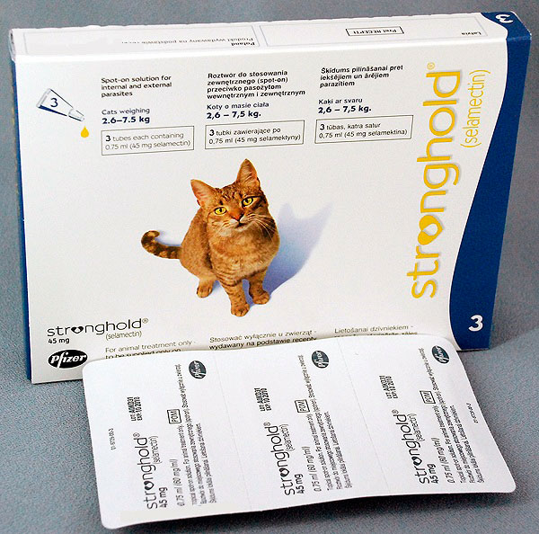
Проведение дегельминтизации раз в квартал

Slide 7


Обработка от эктопаразитов

Slide 8
Кормление
Промышленные корма
(сбалансированные)
Домашняя пища
Необходимо соблюдать соотношение белков, жиров, углеводов, витаминов и минералов.
Необходимо проконсультироваться со специалистом!
Избегать острую, соленую, жирную, сладкую, мучную пищу.
сухой
влажный

Slide 9

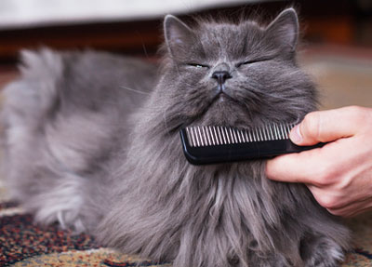
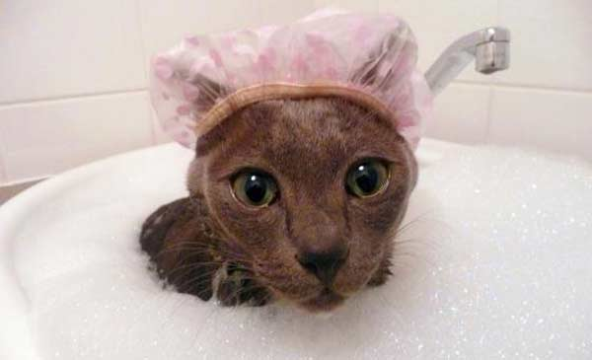
Уход
Собаки | Кошки
Вычёсывать Тримминговать Стричь | Вычесывать Использовать пасту для вывода шерсти или траву (проросший овес)
Купать по мере необходимости
Стричь когти при необходимости

Slide 10
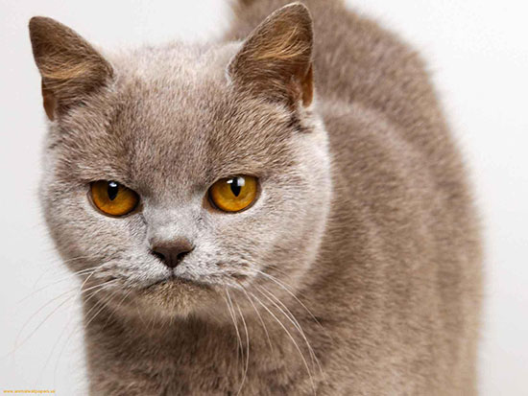
Кастрация и стерилизация
Безусловно, главным плюсом этой операции можно назвать подавление сексуальных инстинктов кота, а это значит, что хозяева полостью ликвидируют брачные песни своего питомца;
Кроме того, обычно после кастрации кот перестает помечать территорию секрециями;
Кастрированный кот редко вступает в выяснение территориальных отношений с другими котами, не ввязывается в уличные драки, не проявляет агрессии к другим животным.
Пора?

Slide 11
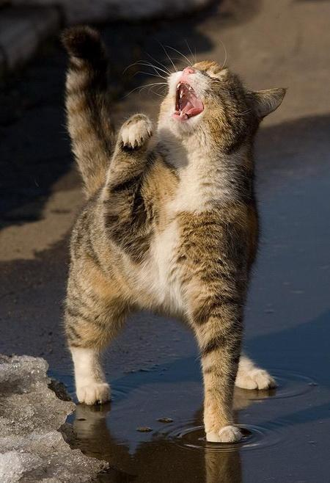
Кастрация и стерилизация
Подавление сексуальных инстинктов.
Профилактика онкологических заболеваний репродуктивной системы.
ВЕСНААА!

Slide 12
Диспансеризация
Животные до 5 лет – 1 раз в год планово в день вакцинации
Животные старше 5 лет – 1 раз в год планово в день вакцинации + сдать кровь для общего клинического и биохимического анализа
Посещение узкопрофильных специалистов при появлении жалоб (кардиолог, невролог, офтальмолог, эндокринолог и др.)
При подозрении на заболевание вашего питомца не откладывайте поход в ветеринарную клинику!

Slide 13
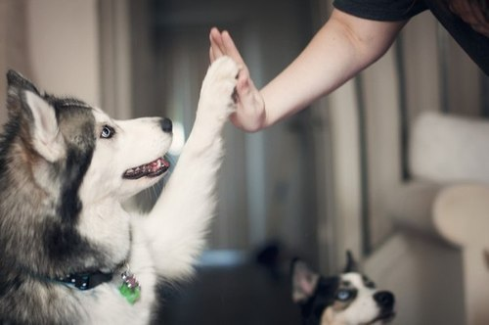

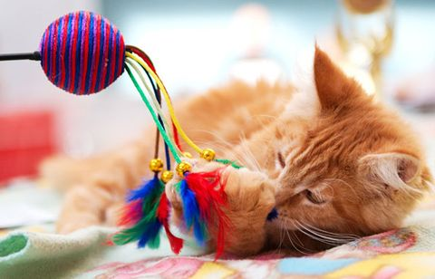
Любить
Заботиться
Играть

Slide 14

Благодарю за внимание!
Наши адреса
СББЖ СВАО: ул.Кондратюка 7 стр.2
ВУ «Отрадное»: ул.Отрадное д.2
ВУ «Северный»: Челобитьевское ш., д.12 корп.3
Бабушкинская УВЛ: Хибинский проезд д.2

